Slide 1
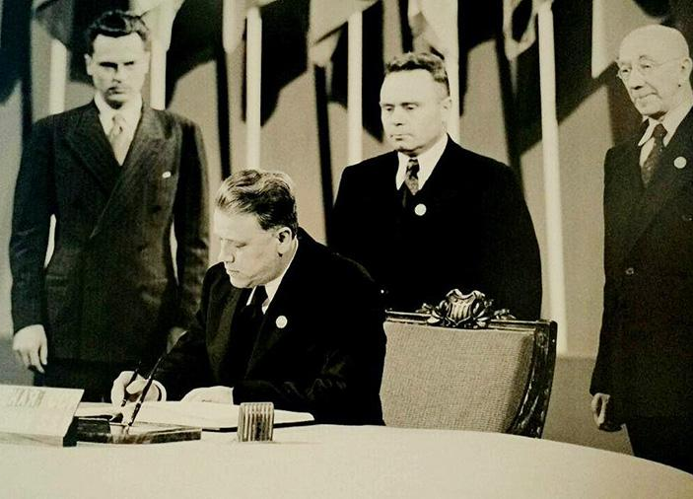
49
БССР на международной арене в 1940-х – 1980-х гг.
2022

Slide 2
План
Выход БССР на международную арену, участие в основании ООН.
Деятельность БССР в ООН.
Торгово-экономическое сотрудничество со странами Совета экономической взаи- мопомощи.

Slide 3
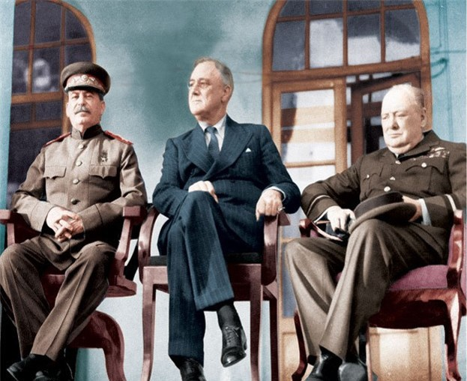
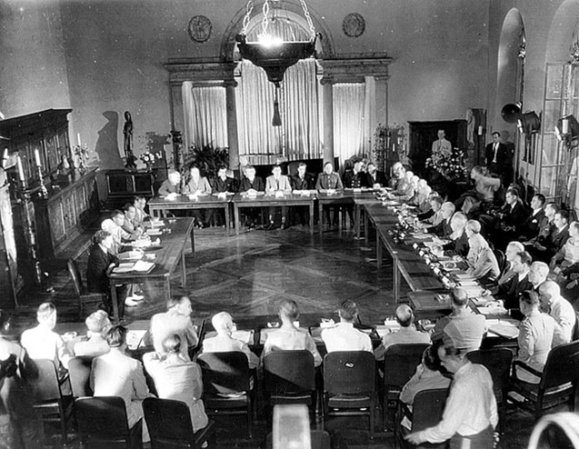
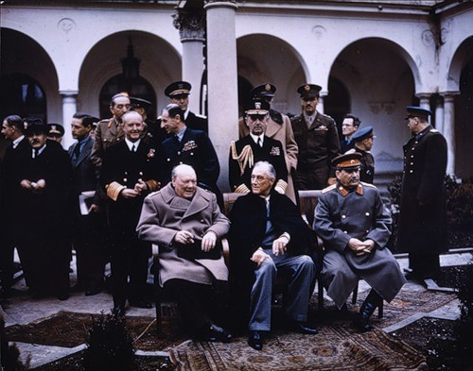
Выход БССР на международную арену, участие в основании ООН
Еще в ходе Второй мировой войны лидерами СССР, США и Англии было принято решение о создании авторитетной международной организации, которая решала бы важнейшие мировые проблемы и выступала гарантом мира и безопасности на земле, - Организации Объединённых Наций (ООН).
Международные конференции, где обсуждался вопрос о создании международной организации для обеспечения безопасности во всём мире
Тегеранская конференция
Конференция в Думбартон-Оксе
Ялтинская (Крымская) конференция
28 ноября – 1 декабря 1943 г.
21 августа – 7 октября 1944 г.
4-11 февраля 1945 г.

Slide 4
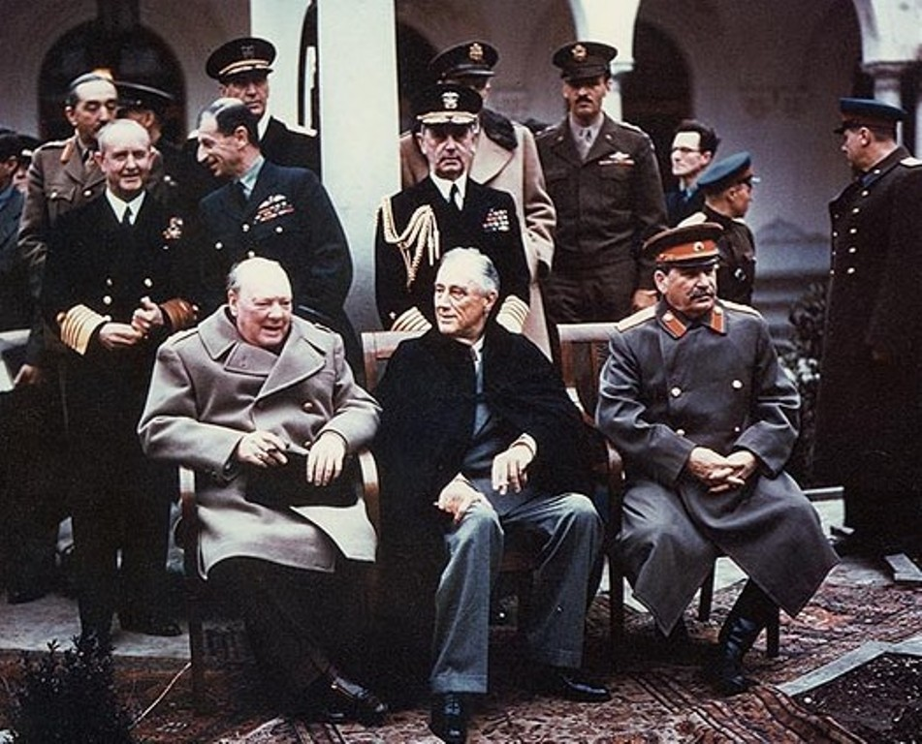
Выход БССР на международную арену, участие в основании ООН
Чтобы усилить своё влияние на деятельность ООН, правительство СССР предложило признать пол- ноправными членами новой организации все союзные республики, в том числе и БССР. Но союзники по антигитлеровской коалиции в ходе Крымской (Ялтинской) конференции согласились включить в число стран - основателей ООН только Беларусь и Украину, учитывая их вклад в разгром нацизма, ог- ромные людские и материальные потери.
У.Черчилль, Ф.Д.Рузвельт и И.В.Сталин в Ялте. Февраль 1945 г.

Slide 5
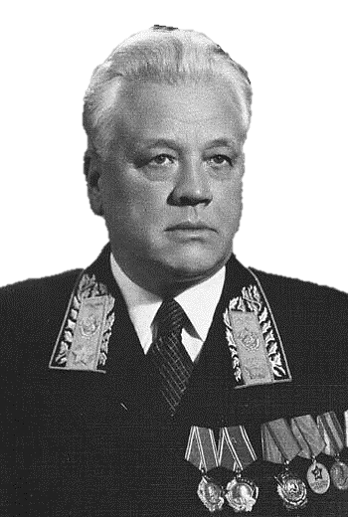
Выход БССР на международную арену, участие в основании ООН
1 февраля 1944 г. Верховный Совет СССР принял Закон «О предостав- лении союзным республикам полномочий в сфере внешних сношений и о преобразовании в связи с этим Народного комиссариата иностран- ных дел из общесоюзного в союзно-республиканский народный ко- миссариат». Сессия Верховного Совета БССР в марте 1944 г. внесла из- менения в Конституцию БССР 1937 г. В структуре белорусского прави- тельства появился Народный комиссариат иностранных дел (в 1946 г. переименован в Министерство иностранных дел БССР), а в структуре Верховного Совета БССР - постоянная Комиссия по иностранным де- лам.
Кузьма Киселёв, народный комиссар / министр иностранных дел БССР в 1944-1966 гг.

Slide 6
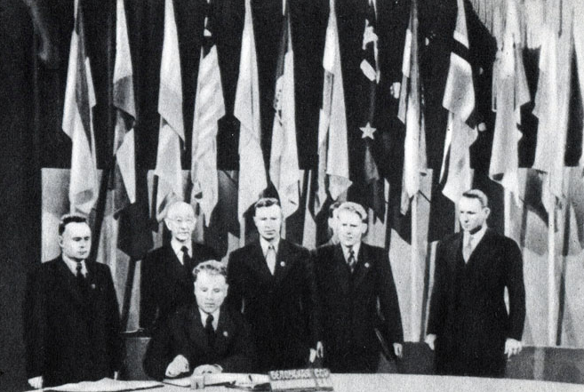
Выход БССР на международную арену, участие в основании ООН
В мае 1945 г. представители БССР приняли участие в работе конференции по учреждению ООН в Сан-Франциско. 25 июня 1945 г. делегация БССР вместе с делегациями других 50 государств подпи- сала Устав ООН, ратифицированный Верховным Советом БССР 30 августа 1945 г.
Делегация БССР подписывает Устав ООН
Кузьма Киселёв подписывает Устав ООН

Slide 7
Деятельность БССР в ООН
Участие БССР в создании самой престижной международной организации изменило статус респуб- лики и расширило возможности её сотрудничества с другими странами. Белорусские дипломаты ак- тивно включились в работу. Уже на 1-й сессии Генеральной Ассамблеи ООН (1946 г.) по инициативе белорусской делегации была принята резолюция о выдаче и наказании военных преступников, ко- торые совершили преступления против мира и человечества. Резолюция требовала от стран - чле- нов ООН принятия самых энергичных мер по поиску военных преступников, их аресту и выдаче тем странам, на территории которых они совершили преступления
Инициативы делегации БССР в ООН
О выдаче и наказании военных преступников
О поддержании мира
Об осуждении пропаганды войны
Ликвидация колониальной системы
Использование научно-технического прогресса в интересах мира и социального развития

Slide 8
Деятельность БССР в ООН
Советская Беларусь вскоре стала членом ряда международных специализированных организаций, действующих в рамках ООН.
Членство БССР в специализированных организациях ООН
Международный союз электросвязи (1947 г.)
Всемирный почтовый союз (1947 г.)
Всемирная метеорологическая организация (1948 г.)
Всемирная организация здравоохранения (1948 г.)
Международная организация труда (1954 г.)
Организации ООН по делам образования, науки и культуры (ЮНЕСКО) (1954 г.)
Международного агентства по атомной энергии (МАГАТЭ) (1957 г.)

Slide 9
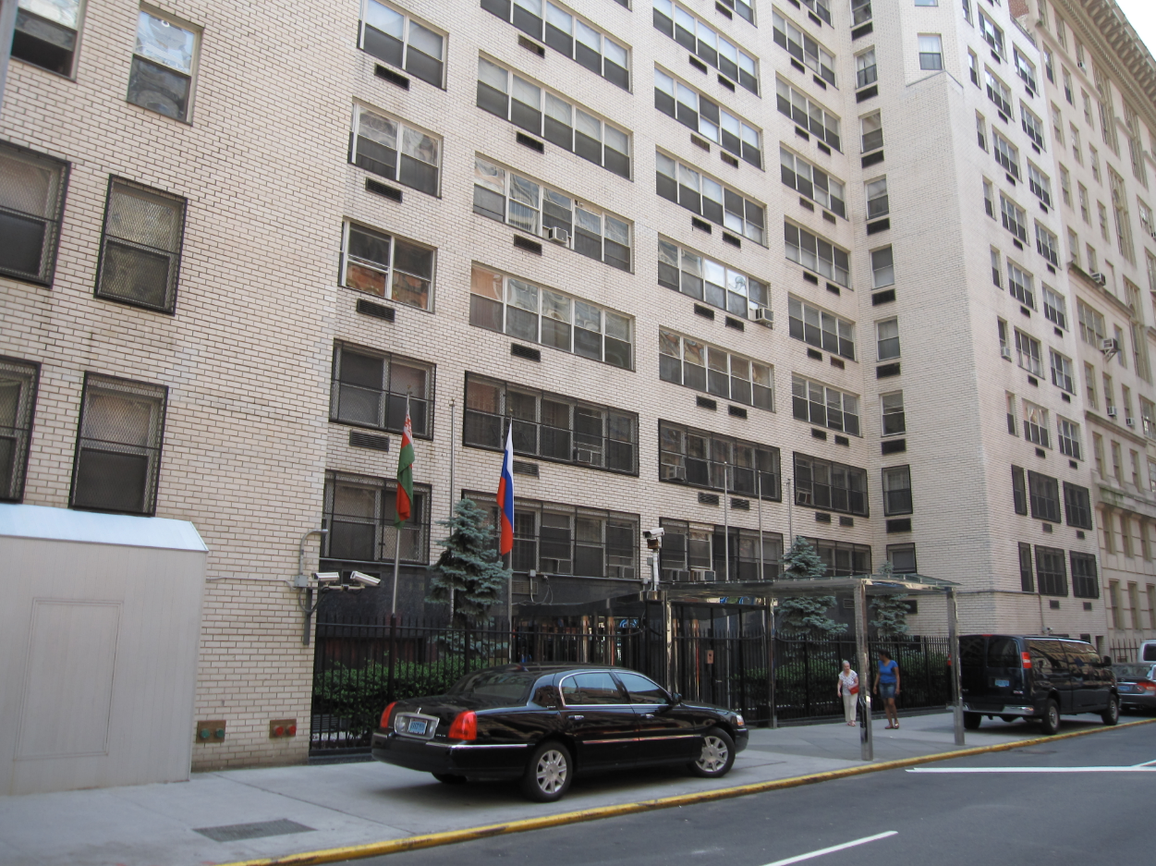
Деятельность БССР в ООН
Первым дипломатическим представительством БССР за рубежом стало Постоянное представитель- ство БССР при ООН (1958 г.). В 1962 г. представительство БССР появилось при Европейском отделе- нии ООН в Женеве и при ЮНЕСКО в Париже.
Постоянное представительство Беларуси при ООН в Нью-Йорке

Slide 10
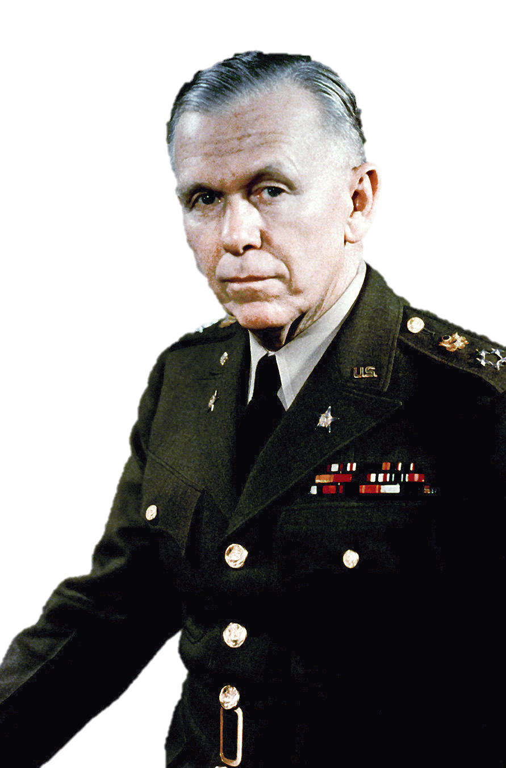
Торгово-экономическое сотрудничество со стра- нами Совета экономической взаимопомощи
С 1947 г. началось осуществление «плана Маршалла» - программы эконо- мической помощи США странам Европы. Целями реализации плана были восстановление разрушенной войной экономики, поощрение частных американских инвестиций, модернизация промышленности европейских стран, свободный доступ американских товаров на рынки стран - получа- телей помощи и развитие Европы в целом, а также ограничение влияния Советского Союза в Европе, поскольку главным условием «плана Мар- шалла» было не допускать представителей коммунистических партий в национальные правительства.
Цели «плана Маршалла»
поощрение частных американских инвестиций
свободный доступ американских товаров на рынки стран Европы
модернизация промышленности европейских стран
ограничение влияния СССР в Европе
Джордж Маршалл

Slide 11
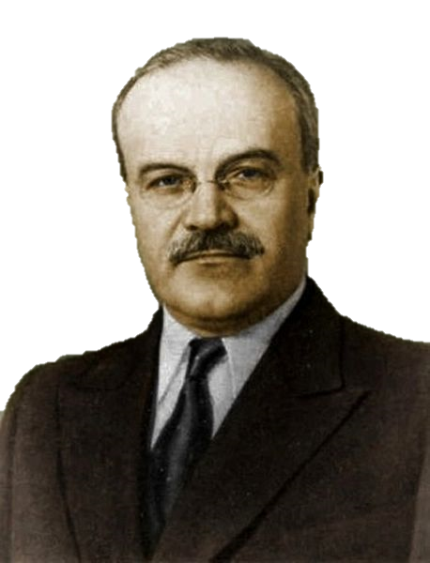
Торгово-экономическое сотрудничество со стра- нами Совета экономической взаимопомощи
Формально США предложили распространить план и на СССР. Од- нако СССР отказался от американской помощи. В противовес «пла- ну Маршалла» им был предложен «план Молотова». План состоял в том, чтобы выделить часть бюджета Советского Союза для эко- номической помощи странам, которыми управляли коммунисти- ческие партии. Для координации экономического сотрудничества в январе 1949 г. был создан Совет экономической взаимопомощи (СЭВ). Его участниками стали социалистические страны Европы (Румыния, Венгрия, Болгария, Польша, Чехословакия), кроме Юго- славии, а впоследствии в него вступили Монголия, Вьетнам и Ку- ба.
Страны СЭВ
СССР
Болгария
Монголия
Румыния
Польша
Вьетнам
Венгрия
Чехословакия
Куба
Вячеслав Молотов

Slide 12
Торгово-экономическое сотрудничество со стра- нами Совета экономической взаимопомощи
С момента создания СЭВ начался новый период внешнеэкономических отношений Беларуси с зару- бежными странами. Экономика республики как составная часть единого хозяйственного комплекса СССР была включена во внешне экономические связи с социалистическими странами мира. Первона- чально из республики в страны СЭВ вывозилось сырьё. С середины 1950-х гг. произошли существен- ные изменения в структуре экспортных поставок. На страны - члены СЭВ приходилось примерно 2/3 экспортной продукции белорусских предприятий.
Структура белорусского экспорта в страны СЭВ
середина 1950-х – 1960-е гг.
1970-е – первая половина 1980-х гг.
продукция машиностроения - автомобили, позже тракторы, металлорежущие станки и инструменты, машины дорожного и сельскохозяйственного предназначения, калийные удобрения
изделия электронной промышленности и радиотехники, велосипеды, мотоциклы, часы, нефть и нефтепродукты, продукция деревообрабатывающей промышленности и др.

Slide 13
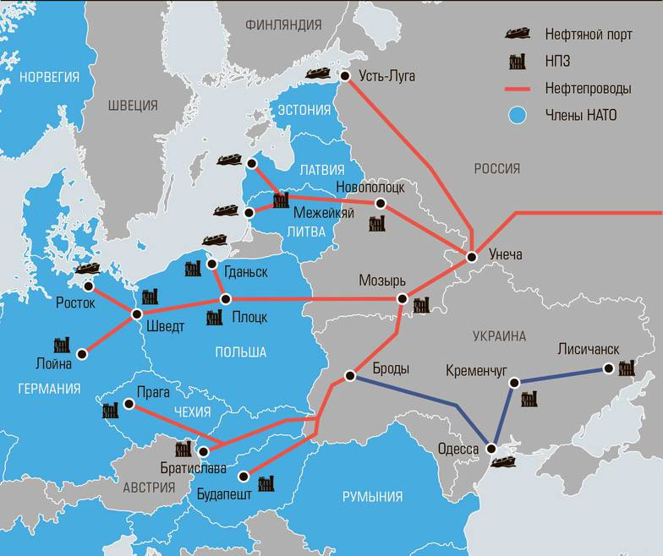
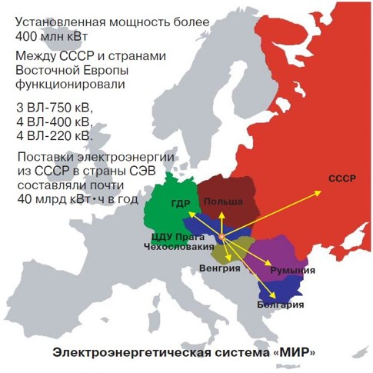
Торгово-экономическое сотрудничество со стра- нами Совета экономической взаимопомощи
БССР являлась одной из участниц создания объединенной энергосистемы «Мир», строительства нефтепровода «Дружба», что имело важное значение для развития экономики государств, связанных с деятельностью этих объектов.
Нефтепровод «Дружба»
Энергосистема «Мир»

Slide 14
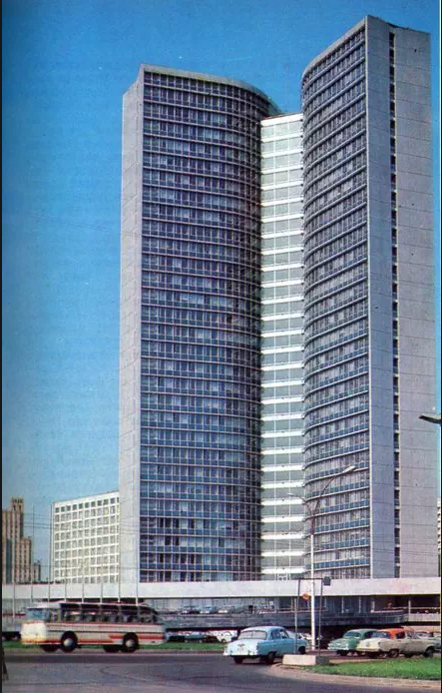
Торгово-экономическое сотрудничество со стра- нами Совета экономической взаимопомощи
Промышленный потенциал БССР был включён в комплексную программу развития экономической интеграции стран - членов СЭВ. Однако внешнеэкономическая деятельность предприятий республики строго регламентировалась из союзного центра. Ва- лютные поступления производителям были незначительными; как следствие, у них отсутствовала экономическая заинтересо- ванность.
Здание СЭВ в Москве

Slide 15


Литература
Панов С.В. и др. История Беларуси. 1917 г. – начало XXI в.: Учебное пособие для 9 класса. – Минск: Издательский центр БГУ, 2019, § 16, п. 3.
Касович А.В. и др. История Беларуси. XIX – начало XXI в.: Учебное пособие для 11 класса. / Под ред. А.В.Касовича, А.П.Со- ловьянова. – Минск: Издательский центр БГУ, 2021, §18, п. 1-2.

